Slide 1
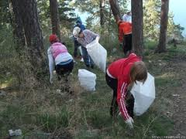
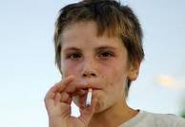
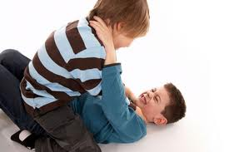
КОРИСНІ Й ШКІДЛИВІ ЗВИЧКИ Урок з основ здоров’я у 3 класі
Рудакова Лідія Володимирівна
учитель початкових класів
Новотроїцька ЗШ І-ІІІ ст. № 4
Волноваського р-ну Донецької обл..
61169@mail.ru
http://mykids.ucoz.ru

Slide 2
Тема: Поведінка, звички та здоров'я. Корисні й шкідливі звички. Правда і кривда.
Мета: поглибити уявлення дітей про корисні й шкідливі звички, про правду і кривду; вчити розпізнавати власні корисні й шкідливі звички, позбавлятися шкідливих звичок, набувати корисних; виховувати чесність.

Slide 3
1. Вступна бесіда
Учитель. Поведінка — це спосіб життя людини, рівень її вихованості. Які позитивні риси характеру притаманні вам?
— Яких негативних рис ви хотіли би позбутися?
— Що таке звичка? (Манера поведінки, що стала постійною.)
— Які бувають звички?
— Як звички впливають на здоров'я?
2. Робота за підручником (С. 50)
Читання тексту.
— Охарактеризуйте принципи здорового способу життя.
— Назвіть корисні звички, що визначають здоровий спосіб життя.
— Поміркуйте і продовжте перелік корисних звичок.
— Які шкідливі звички вам відомі?
— Чи можна позбутися таких звичок?
— Яких шкідливих звичок ви позбулися або хочете позбутися? Наведіть приклади з життя.
— Доведіть, що це шкідливі звички.
— Які шкідливі звички завдають значної шкоди здоров'ю?

Slide 4
— Розгляньте малюнки на с. 50. Хто з дітей має корисні звички, а хто — шкідливі? Дайте дітям корисні поради.
Робота з прислів'ям
Гірка правда краща за солодку брехню.
— Чи можна сказати, що правда — це добро, а брехня — зло? Доведіть свою думку.
— Як навчитися говорити правду?
Фізкультхвилинка:
Гра «Півень і кури»
Встати прямо, ноги нарізно, руки опустити.
Розвести руки в сто­рони — вдих,
хлопати ними по стегнах — видих.
Видихаючи, казати: «Ку-ку-рі-ку, куд-ку-дах, куд-ку-дах».
Повторити 3-4 рази.

Slide 5
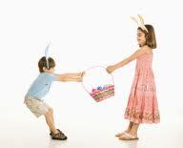
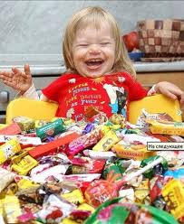
4. Робота в зошиті (С. 59—60)
Позначте, які риси ви хотіли би в собі виправити.
жадність
лінькуватість
упертість
балакучість
гордість
брехливість
грубість
дратівливість
любов до солодощів
2. Позначте хрестиком, із чим ви погоджуєтесь.
Старшокласник запропонував спробувати закурити цигарку.
Однокласник попросив тебе взяти телефон у чужому портфелі.
Тебе попросили нарвати букет квітів на клумбі, щоб прикрасити святковий стіл.
Бабуся попросила піднести важку сумку.
3. Утворіть прислів'я. Поясніть їх.
Не встояти злу... У лиху годину впізнаєш.. Поспішай робити... Шляхом зла не доходять. Худо тому, хто добра…..не робить нікому. ..добро. ..проти добра. ..вірну людину. ..до добра.
4. Розгляньте малюнки на с. 60. Оцініть поведінку героїв казок.

Slide 6
Підсумок уроку
— Назвіть позитивні й негативні емоції.
— Чому негативні емоції не сприяють зміцненню здоров'я?
— Що таке звичка?
— Які звички потрібно в себе виховувати?
— Які у вас є корисні звички?
— Які корисні звички набуваються легко?
— Назвіть корисні звички, яких вам слід набути. Порадьтесь вдома з батьками щодо формування у вас корисних звичок.
— Яких шкідливих звичок ви хочете позбутися? Чому?
— Що ви робите, аби позбутися шкідливих звичок?
— В яких українських казках добро перемагає зло?

